Slide 1

MockAI
Pare de esperar. Comece a construir.
❌ O Problema
Frontend bloqueado aguardando APIs. Serviços externos atrasam testes de integração.
✅ A Solução
Uma spec Swagger → endpoints mock funcionais, disponíveis imediatamente.

Slide 2
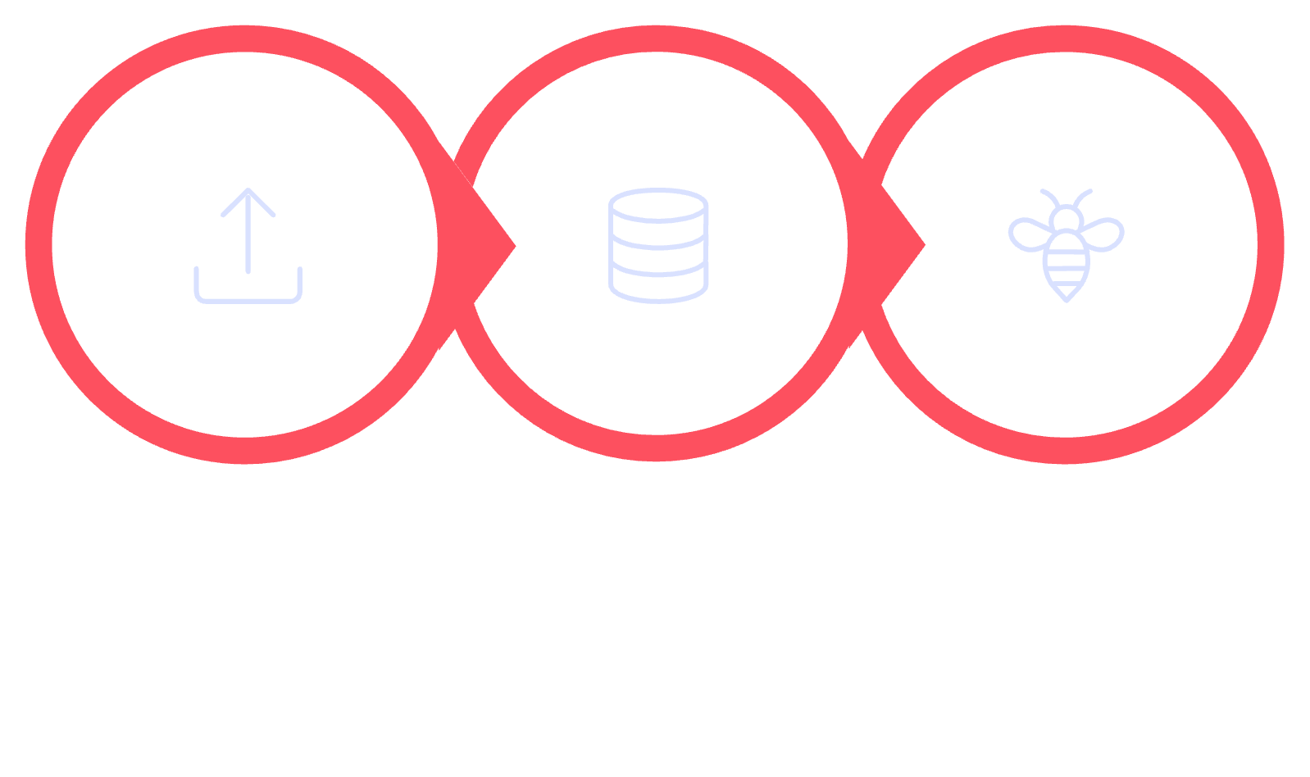
Arquitetura & IA
Spring Boot 4.0.6 · Java 17
H2 In-Memory
Zero configuração de banco
Stack moderna e robusta
Clean Architecture
UUIDs pela Aplicação
POST /mockai/mocks
GET /mockai/mock/{id}/{path}
Persistir no H2
Domain → Application → Infrastructure → API
Portabilidade e controle total
Gateway de IA chamado sob demanda para gerar payloads JSON realistas — mocks que se comportam como APIs reais.

Slide 3


Testes & Decisões Técnicas
Swagger UI
Teste todos os endpoints em /mockai/swagger-ui.html sem ferramentas externas.
H2 Console
Inspeção do banco em tempo real durante desenvolvimento e testes.
Domínio Isolado
Regras de negócio sem dependência de frameworks — testabilidade máxima.
MockAI elimina bloqueios, acelera entregas e aproxima os mocks do comportamento real — tudo com uma única requisição.

